Slide 1
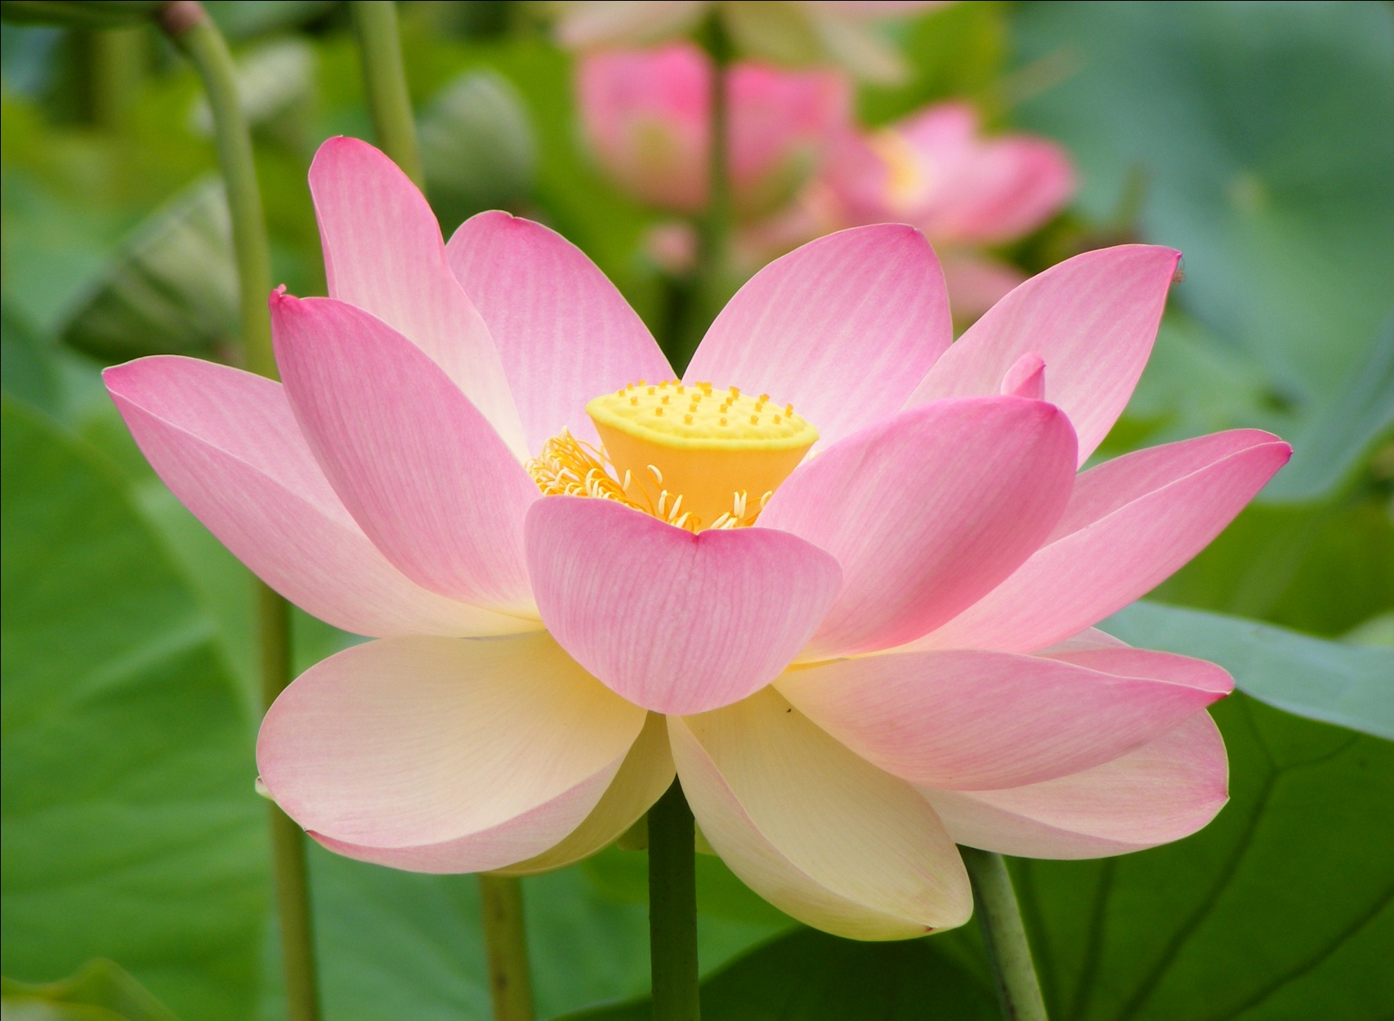
সবাইকে শুভেচ্ছা

Slide 2
শিক্ষক পরিচিতি
উজ্জ্বল দাম
সহকারী শিক্ষক
কাহারডাংগা সরকারি প্রাথমিক বিদ্যালয়
ফকিরহাট, বাগেরহাট ।

Slide 3
পাঠ পরিচিতি
বিষয়-প্রাথমিক গণিত
শ্রেণি -পঞ্চম
পাঠের বিষয়- গড়
পাঠ্যাংশ- গড় নির্ণয়
তাং-২৬/০৬/১৩

Slide 4
শিখনফল
1)গড় সম্পর্কে ধারনা লাভ করবে
2)গড় নির্ণয়ের সূত্র বলতে ও লিখতে পারবে
3)গড় নির্ণয়ের সূত্র প্রয়োগ করে গাণিতিক সমস্যা সমাধান করতে পারবে।

Slide 5
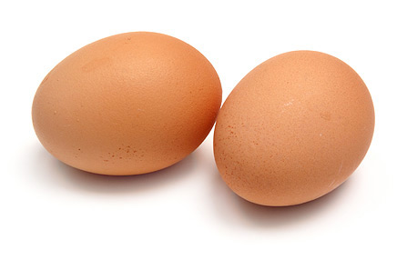
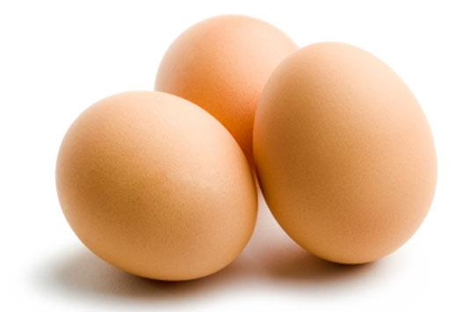
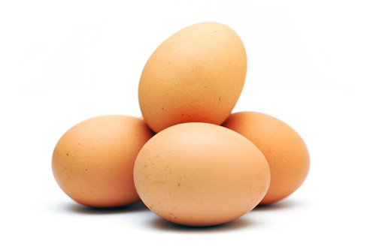
৩টি ডিম
2টি ডিম
4টি ডিম
মোট 9 টি ডিম

Slide 6
৩টি ডিম
২টি ডিম
৪টি ডিম
মোট ৯টি ডিম
প্রথম ছবিতে আমরা দেখতে পেলাম,
২টি ডিম +৩টি ডিম +৪টি ডিম=৯টি ডিম আছে

Slide 7
মোট ৯ টি ডিম
৩টি ডিম
৩টি ডিম
৩টি ডিম

Slide 8
আজকের পাঠ
গড় নির্ণয়

Slide 9
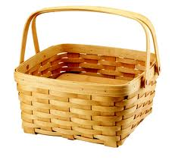
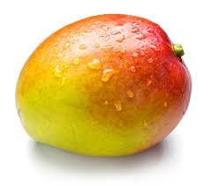
চারটি ঝুড়ির মোট আম ৭+৯+১১+৯=৩৬টি আম
৯টি আম
১১টি আম
৭টি আম
৯টি আম
৩৬টি আম

Slide 10
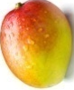
৯টি আম
৯টি আম
4টি ঝুড়ির গড় আম সংখ্যা ৯
৪টি ঝুড়ির ৯টি আম বের হল বড় ঝুড়ির ৩৬টি আমকে ঝুড়ির সংখ্যা দিয়ে ভাগ করে।
৩৬ ৪=৯
৩৬টি আম
৯টি আম
৯টি আম

Slide 11
গড় নির্ণয়ের সূত্র
গড় =রাশিগুলোর যোগফল রাশিগুলোর সংখ্যা
আবার,
গড় রাশিগুলোর সংখ্যা=রাশিগুলোর যোগফল

Slide 12
গড় সংক্রান্ত গাণিতিক সমস্যা
তিন সন্তান ও তাদের পিতার গড় বয়স ১৭ বছর। ঐ তিন সন্তান ও তাদের মাতার গড় বয়স ১৩ বছর ।মাতার বয়স ২২ বছর হলে পিতার বয়স কত ?
সমাধানঃ প্রথম ধাপঃ তিন সন্তান ও পিতা=৪জন
তিন সন্তান ও পিতার গড় বয়সকে ৪দিয়ে গুণ করে তাদের মোট বয়স বের করতে হবে।
দ্বিতীয় ধাপঃ একইভাবে, তিন সন্তান ও মাতার গড় বয়সকে ৪ দিয়ে গুণ করে তাদের মোট বয়স বের করতে হবে ।
তৃতীয় ধাপঃ তিন সন্তান ও মাতার মোট বয়স থেকে মাতার বয়স বিয়োগ করে তিন সন্তানের বয়স বের করতে হবে।
চতুর্থ ধাপঃ তিন সন্তান ও পিতার মোট বয়স থেকে তিন সন্তানের বয়স বিয়োগ করে পিতার বয়স বের করতে হবে।

Slide 13
মূল্যায়ন
১)অপু ও দিপুর গড় বয়স ২২বছর ।দিপু ও টিপুর গড় বয়স ২৪ বছর । অপুর বয়স ২১ বছর হলে, দিপু ও টিপুর বয়স কত ?

Slide 14
ধন্যবাদ

